Slide 1
Когнитивно-поведенческая терапия
Преподаватель Горбатова Е.В.

Slide 2
Когнитивно-поведенческая терапия (КПТ) - это психосоциальное вмешательство, направленное на уменьшение симптомов различных психических заболеваний, в первую очередь депрессии и тревожных расстройств. КПТ фокусируется на преодолении и изменении когнитивных искажений (таких как мысли, убеждения и отношения) и связанного с ними поведения для улучшения эмоциональной регуляции и разработки личных стратегий совладания, направленных на решение.

Slide 3
Когнитивность - способность человека воспринимать и умственно перерабатывать внешние события в соответствии со своими убеждениями, установками и автоматическими (неосознанными) мыслями. Такие мыслительные процессы принято называть «психическим состоянием человека».
Когниции – это стереотипные, «автоматические», подчас мгновенные мысли, которые возникают у человека и являются реакцией на определенную ситуацию. Когниции психологически травмируют человека и приводят его к паническим атакам, страхам, депрессиям и другим нервным расстройствам. Такие катастрофические оценки и негативное отношение заставляют человека реагировать на происходящее с обидой, страхом, виной, злостью или даже безнадежностью.
С самого детства человек приобретает ряд правил и привычек – как здоровых, так и вредоносных, мешающих жить.

Slide 4
Когнитивно-поведенческая терапия – это направление в психологии, основанное на принципе, что мышление и поведение зависят от привычной реакции человека. Человек подсознательно реагирует на внешние раздражители определенным образом, присущим только ему.
Как мы обычно реагируем на тревожное событие? Переживаем, боимся или ощущаем невозможность повлиять на ситуацию. Если долгое время находиться под властью таких негативных эмоций – это неизбежно приведет к расстройству психики. Но от такой «вредной привычки» можно отказаться, научившись воспринимать события по-другому, чтобы легче справляться с трудностями и избежать стресса.

Slide 5
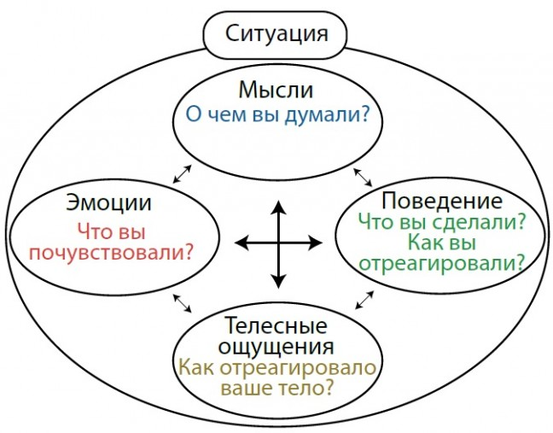
Когнитивно-поведенческую психотерапию можно выразить в виде когнитивной формулы:
Событие - Мысль - Эмоции - Поведение

Slide 6
Негативные переживания человека – это не результат данной ситуации, а умение человека попав в определенную ситуацию выработать к ней свое собственное мнение и именно после этого решить, как же относится ему к данной ситуации, кем он видит себя в ней и какие эмоции это у него вызывает.
Другими словами, для человека не столь важно, что с ним происходит, насколько то, что он об этом думает, какие мысли лежат в основе его переживаний и как дальше он будет действовать. Вот именно эти мысли, приводящие к негативным переживаниям (паническим страхам, фобиям и другим нервным расстройствам) и бывают неосознанными «сами собой разумеющимися» и поэтому плохо осознаются человеком.
Основная задача психолога КПТ – это работа с мыслями, с отношением к данной ситуации, с коррекцией искажений и ошибок мышления, которая в конечном итоге приведет к формированию более адаптивных, положительных, конструктивных и жизнеутверждающих стереотипов дальнейшего поведения.
Когнитивно-поведенческая психотерапия состоит из нескольких этапов. На консультациях у психолога клиент поэтапно «шаг за шагом» учится изменять свое мышление, которое приводит его к приступам паники, он постепенно размыкает замкнутый круг, состоящий из страха, вызывающего эту панику, а также учится техникам направленных на снижение уровня тревог. В итоге клиент преодолевает пугающие ситуации и качественно меняет свою жизнь.

Slide 7
КПТ поможет:
выявить тревожные мысли, которые способствуют возникновению страхов, депрессий, фобий, панических атак;
пересмотреть образ жизни и трансформировать его в здоровую норму (к примеру, избегать перегрузок, поменять распорядок дня, избавиться от вредных привычек);
закрепить новое мышление и в будущем верно противостоять возникающим негативным ситуациям;
преодолеть стыд за свои слабости и тревоги, научиться делиться проблемами с близкими людьми и с благодарностью пользоваться их поддержкой

Slide 8
Основные принципы КПТ
Основными принципами нового мышления будут:
Ваши переживания – это только ваше личное видение и личная оценка конкретной ситуации, а не результат прошлого опыта.
Можно кардинально изменить свою оценку произошедшего события и мысли, связанные с ним.
Ваши негативные убеждения, хоть и кажутся правдоподобными, не являются истиной. И именно от этих убеждений вы испытываете психологический дискомфорт.
Ваши тревожные переживания – это схема мышления, к которой вы привыкли. Вы в силах изменить образ мышления и проверить наличие ошибок в привычных убеждениях. Все психологические проблемы напрямую связаны с нашим мышлением и убеждениями.
Когда мы сталкиваемся с трудными ситуациями, они меняют нас, и не всегда в лучшую сторону – стрессовые условия могут зарождать негативные мыслительные и эмоциональные установки – своеобразные «привычки» мышления.
Эти установки иррациональны - они заставляют принимать реальность в искаженном виде.
Так возникают внутриличностные конфликты – болезненные противоречия между желаниями/представлениями и действительностью. Они лишают контроля над собой, заставляют неадекватно реагировать на окружающих людей и события, совершать необдуманные поступки с негативными последствиями.

Slide 9
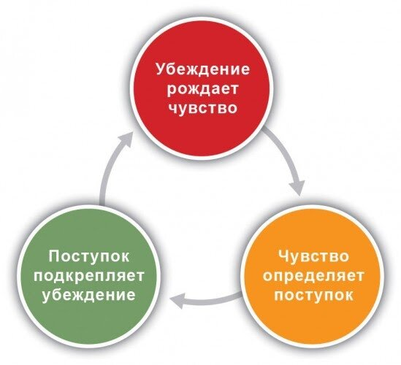
Иррациональные убеждения начинают определять наши поступки, все сильнее закрепляясь в сознании
Когнитивно-поведенческая психотерапия помогает выявить и осознать эти логические ошибки в своем мышлении и поведении.
Специалист по КПТ помогает клиенту выяснить, какие именно негативные установки влияют на его образ мышления и поведение, устранить их и заменить рациональными, полезными моделями мышления.

Slide 10
Когнитивно-поведенческая терапия успешно применяется психологами для преодоления и коррекции у пациентов:
тревожных расстройств;
шизофрении;
депрессивных состояний;
разновидностей зависимости;
расстройств пищевого поведения;
фобий;
обсессивно-компульсивных расстройств;
нарушений сна;
асоциального поведения;
психосоматических заболеваний.
Кроме того, в последнее время психологи предлагают применять методы КПТ для помощи пациентам с хроническими заболеваниями. Однако, результативность такого подхода пока не имеет стойких доказательств. Но уже сейчас существует перечень болезней, при которых КПТ может успешно дополнить медицинский план лечения. Это – бронхиальная астма, гипертония, острый психоз, синдром раздраженного кишечника, неприятные симптомы менопаузы.

Slide 11
Методы и техники когнитивно-поведенческой терапии
Рассмотрим основные существующие техники КПТ:
Один из самых распространенных методов – это сократовский диалог. Терапевт задает пациенту вопросы таким образом, чтобы тот сам смог найти источник своих устоявшихся правил. Специалист слушает ответы и обращает внимание клиента на логические противоречия. Далее совместно обсуждаются аргументы за и против, исследуются значение и влияние мысли на психологическое состояние. В итоге пациент выказывает готовность пересмотреть свои убеждения, приходит к новым выводам и, соответственно, к новому поведению.
Терапия по методике Бека. По мнению основателя этого метода, невротическими состояниями чаще страдают личности, подверженные негативным эмоциям и страдающие низкой самооценкой. Такие люди заранее нацелены на плохой исход любой ситуации. Например, начальник делает замечание сотруднику по результатам выполненной работы, а сотрудник мыслит: «Теперь меня точно уволят, я не смогу найти другую работу, нечем будет кормить семью», в результате наступает уныние. Бековский подход представляет собой серию быстрых вопросов и ответов для обнаружения негативных мыслей, в процессе которых приходит понимание проблемы и способов купирования опасного состояния депрессии.
Техника рационально-эмоционального подхода Эллиса. РЭПТ – психотерапевтическая методика, которая эффективно тренирует навыки мышления и рационального поведения. Она направлена на избавление пациента от жестких рамок и устоявшихся стереотипов для формирования более гибкого и положительного мировоззрения.

Slide 12
Техники когнитивно-поведенческой терапии
Ведение дневника эмоций и мыслей
Выявить систематические ошибки и противоречия в своих мыслях и поступках помогает наблюдение за собой –самоанализ. На начальных этапах можно вести тематические дневники – ежедневно записывать наиболее яркие/навязчивые эмоции и мысли за день – с короткими заметками о том, чем они вызваны.
Анализ дневников поможет увидеть повторяющиеся ситуации, которые вызывают психологический дискомфорт.

Slide 13
«За/против»
Более продвинутая техника – ведение журнала по специальной схеме.
Делим лист на 5 столбиков:
1. Ситуация/реакция. Запишите яркую эмоцию и ситуацию, которая ее вызвала. Оцените эмоцию от 1 до 100%.
2. Мысли. Опишите мысли о ситуации – ваше объяснение произошедшего, его причин и особенностей.
3. «За». Оцените ситуацию со стороны. Какие есть доказательства правдивости ваших мыслей, какие преимущества и польза для вас в таком типе мышления?
4. «Против». Напишите возможные опровержения ваших мыслей − что может сказать об обратном и заставляет сомневаться?
5. Выводы. Подведите итог: Как выглядит эта ситуация теперь, что изменилось в вашем к ней отношении? Как стоит поступать в будущем?

Slide 14
Поиск «автоматических» мыслей − заполнение пустоты
Автоматические мысли, или когниции – навязчивые, нечеткие, “фоновые” мысли. Они вызывают эмоциональную усталость и дискомфорт, не дают адекватно реагировать на происходящее
Мы можем использовать автоматические мысли ежедневно, даже не замечая их существования. А они влияют на нашу жизнь.
Выявить такие мысли помогает техника «заполнение пустоты». Разделяем негативную ситуацию на 3 пункта:
· Ситуация – описание произошедшего. Пример: нужно идти на встречу коллег.
· Пустота – неосознанные мысли. Пример: не уверен в своей внешности или умении общаться, боюсь быть осмеянным.
· Результат – неадекватная эмоциональная или поведенческая реакция. Пример: болезненное чувство стыда, отказ от встречи.
Сначала записываем первый и последний пункт. Потом переходим к Пустоте − «мостику» между ними. Подумайте и дайте себе честный ответ – о чем я на самом деле думал и что чувствовал?

Slide 15
Техники коррекции негативных установок

Slide 16
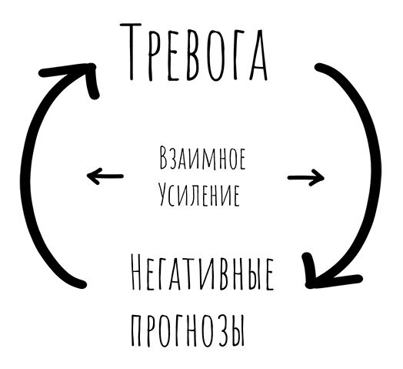
«Что произойдет потом?»
Тревога и страх возникают из-за катастрофизации ситуации. Мы развиваем ее в своем воображении до глобальных масштабов, ищем подтверждения нашим худшим опасениям - например, при недомогании со страхом ищем и читаем симптомы тяжелых болезней.
Чем больше мы тревожимся, тем настойчивее ищем подтверждения наших негативных мыслей - и так по кругу.
Чтобы справиться с этим, при анализе ситуации задаем себе вопрос в стиле – «Что произойдет потом?».
Например: Я боюсь выйти из дома. Вопросы: Что плохого произойдет, если я выйду? Я ведь не умру? Я буду плохо себя чувствовать? Что я смогу сделать, если буду плохо себя чувствовать?

Slide 17
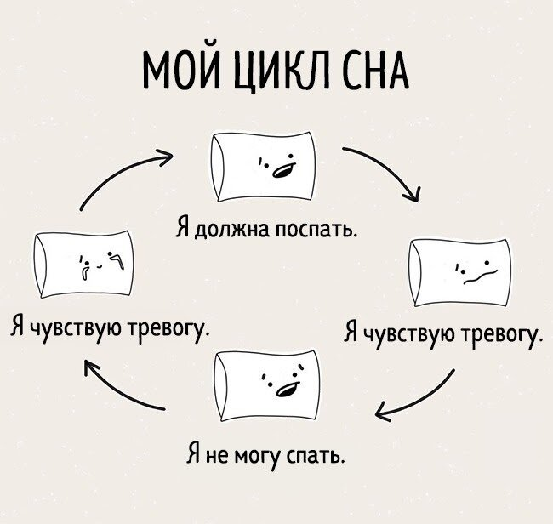
Переоценка фактов
Избавиться от навязчивых мыслей и действий помогает повторное проживание ситуации. Но при этом мы экспериментируем, − например, выполняем действия «наоборот», − и пытаемся понять, насколько верны наши методы.
Проблема: Меня мучает бессонница, я не могу уснуть.
Переоценка: попробую не пытаться уснуть, а спокойно продолжать бодрствовать.
Результат: Навязчивое угнетающее отношение ко сну постепенно уходит, мне стало легче засыпать.
Проблему могут усугублять сами навязчивые мысли о ее решении.

